Slide 1


DEPARTAMENTO DE SEGURIDAD Y DEFENSA
CARRERA DE INGENIERIA EN SEGURIDAD – MENCION PUBLICA Y PRIVADA
PREDEFENSA DE TESIS:
LA SEGURIDAD ANTE RIESGOS NATURALES O ANTROPICOS EN LAS OFICINAS DE BAKER HUGHES DEL EDIFICIO LA PREVISORA, TORRE A - QUITO
ELABORADO POR:
Fernando Javier Ayala Escobar
15 Mayo 2015

Slide 2
SUMARIO:
Agradecimiento
Resumen Ejecutivo
El Problema
  Delimitación
  Justificación
  Objetivos
  Variables
Marco Teórico
Marco Legal
Herramientas de Investigación – Análisis de Resultados
Conclusiones
Recomendaciones
Propuesta

Slide 3
AGRADECIMIENTO:
A mi Dios por darme la fuerza de perseverar y alcanzar este objetivo
A mi familia, esposa e hijos, padres, suegros y cuñado por motivarme cada día a lograr subir este escalón de mi vida
Al Gerente de la Empresa Baker Hughes por darme la oportunidad de aportar con un grano de arena a la mejora de los procesos internos de seguridad con este proyecto
A la Administración del Edificio La Previsora por abrir sus puertas y facilitar la información sin egoísmo y con el objetivo de dejarse ayudar con ideas que ayuden a la seguridad del edificio.
A ustedes, Mi Crnl. René Patricio Vásquez y Doctora Ma. Alexandra Gallardo por su paciencia y profesionalismo al guiarme en este tan anhelado paso de mi vida.

Slide 4
RESUMEN EJECUTIVO:
La historia de los desastres naturales y antrópicos en el mundo, han marcado los pueblos que los han sufrido; en función de esta problemática, dichos eventos han impulsado el desarrollo y la investigación considerando la seguridad para minimizar el impacto en las sociedades y fundamentalmente salvar vidas.
El Ecuador y específicamente Quito, por el hecho de estar ubicado en el famoso cinturón de fuego de los Andes, tiene alta incidencia sísmica, además de esto, todo nuestro país se encuentra entre las placas de Nazca y Sudamericana por lo que técnicamente, existe mucha probabilidad de tener sismos de alta magnitud y con alto índice de mortandad. A esto se suma otro riesgo como el incendio, que es un enemigo silencioso y que causa un alto impacto en las organizaciones y en la continuidad de los negocios. Siendo así y debido a que la vida de un ser humano es el activo más valioso a proteger, se determinó la necesidad de diseñar un Manual de normas y procedimientos ante Sismos e Incendios en las oficinas de Baker Hughes Quito cuya propuesta permita, prevenir y minimizar el impacto hacia los empleados y sus bienes, mejorar las condiciones de seguridad en el ambiente de trabajo y mejorar la conciencia de seguridad de los empleados al enfrentarse a estos eventos.

Slide 5
El Problema – Ideas Principales
El creciente número de fenómenos naturales y antrópicos en el mundo (enfoque a sismos e incendios)
  Terremoto en Chile el 27 de Febrero del 2010 (mejores tiempos para evacuación)
  Terremoto en Japón el 11 Marzo del 2011 (mejores lugares pare resguardarse)
  Incendio de las Torres del Word Trade Center – EEUU, 11 de Septiembre del 2001 (mejores sistemas para evacuación y alarmas
  Incendio de la Torre Windsor en Madrid – España 12 de Febrero del 2005 (escaleras de emergencia – compartimentos sólidos y evacuación segura.
La ubicación geográfica del Ecuador por encontrarse entre las placas de Nazca y Sudamericana – Proceso de subducción
Quito por encontrarse en el cinturón de fuego de los Andes, por la vulnerabilidad ante esto y la descontinuada preparación ante los desastres.
El sismo del 12 Agosto del 2014 (falla de catequilla al norte de Quito), sembró dudas, incertidumbre y falta de herramientas en los empleados para una correcta toma de decisiones en las acciones futuras.
El desconocimiento de los recursos del Edificio para responder ante un incendio.
Los apagones y pérdida de energía en las oficinas de BHI, durante los dos últimos años, la incertidumbre que esto genera en los empleados por la causa desconocida en esta problemática.

Slide 6
Delimitación del Problema
Espacial: La investigación se desarrolló en las oficinas de Baker Hughes, ubicadas en el Edificio La Previsora, Torre A y en su interior. El edificio está delimitado por las Av. Naciones Unidas 1014 y Av. Amazonas, entre los pisos 5, 7, 9 y 11.
Temporal: La investigación se desarrolló entre Diciembre del 2014 y Mayo del 2015, considerando 119 empleados de Baker Hughes como beneficiarios directos y resto del personal que ingresa a la Torre A del edificio como beneficiarios indirectos.

Slide 7
Justificación de la Investigación – Ideas principales
Porque el impacto de los sismos e incendios dentro de las oficinas de BHI y el edificio la Previsora, puede ser alto al hablar de pérdida de vidas, imagen, información e inversión.
Porque la investigación permite: 1.- reducir el riesgo de la empresa BHI, detectando vulnerabilidades, deficiencias en los procesos actuales de seguridad, falta de recursos, y 2.- Generar planes de acción para la mejora continua en la seguridad
Porque la toma de decisiones ante un evento real de sismos o incendios, puede ser errónea y fatal, sin una guía práctica y sencilla para los empleados y visitantes en las oficinas de BHI.
Porque la falta de entrenamiento interno como BHI, con la Administración del Edificio, con las otras empresas que laboran, con organismos de soporte, produce incertidumbre en un empleado de BHI, al no tener herramientas practicadas y vividas.
Porque desde que se hicieron las readecuaciones en las oficinas de BHI, desde el 2011, nunca se ha hecho un mantenimiento preventivo, correctivo de los sistemas de seguridad de las oficinas de BHI, puertas de emergencia, luces de emergencia, sistema eléctrico con incidencia en la revisión de tableros eléctricos, ajustes de breakers, toma corrientes, revisión de medidores, acometidas, análisis de energía a fin de determinar sobrecargas de energía y vulnerabilidades en el sistema eléctrico interno que pueden incurrir en un conato o un incendio propiamente dicho

Slide 8
Objetivos de la Investigación:
General: Crear un manual con normas y procedimientos que permitan reducir los riesgos ante sismos e incendios en las oficinas de Baker Hughes ubicadas en el Edificio la Previsora, Torre A, Quito.
Específicos:
Identificar las condiciones de seguridad que tiene el edificio la Previsora y nuestras oficinas de BHI Quito, para enfrentar sismos e incendios.
Comprobar el grado de conocimiento en cuanto a medidas de seguridad que tienen nuestros empleados en las oficinas de Baker Hughes Quito para enfrentar o reaccionar ante sismos o incendios.
Realizar un análisis de riesgo, empleando el método MOSLER y método MESERI para conocer el grado de exposición ante sismos e incendios dentro de las oficinas de BHI Quito y edificio La Previsora.
Elaborar un Mapa de riesgos que permita identificar los recursos y las zonas seguras ante sismos dentro de las Oficinas de BHI.

Slide 9
Variables:
Independiente: La Seguridad.
Concepto: Es un estado donde los peligros y las condiciones que pueden provocar daños de orden físico, psicológico o material, están controlados para preservar la salud y el bienestar de los individuos y de la comunidad. Es un recurso indispensable para la vida cotidiana, que permite al individuo y a la comunidad realizar sus aspiraciones
Dependiente: Riesgos Naturales y Antrópicos
Riesgo: Es la probabilidad de que un determinado fenómeno natural o antrópico, de una cierta extensión, intensidad y duración, con consecuencias negativas, se produzca sobre un determinado lugar o bien.
R. Natural: Producido por la naturaleza
R. Antrópico: Producido por el hombre

Slide 10
Categorías de las Variables
Seguridad:
Puertas de Emergencia
Control de llaves
Control de accesos
Sistemas de intrusión
Sistemas de Back up de energía
CCTV
Mantenimiento de los sistemas
Escaleras de emergencia
Incendios:
Sistema Eléctrico
Extintores
Luces de Emergencia
Alarmas
Rutas de evacuación
Reserva de agua en el edificio
Capacitación
Señalización
Sismos:
Areas Seguras
Ascensores
Vidrio
Muebles
Señalización
Capacitación

Slide 11
Indicadores más importantes de cada categoría
Seguridad:
Tamaño de las puertas, libres de obstáculos, abran hacia el exterior, apertura manual, con señalización, distancias hasta escaleras de E.
Tiempo de duración de sistemas de back up de energía
Mantenimiento anual o semestral de los sistemas
Escaleras de emergencia cerradas, tienen señalización, tienen luces de emergencia, funcionan.
INSTRUMENTOS-
1.- Lista de Chequeo
2.- Encuesta
Incendios:
Mantenimiento del Sistema Eléctrico (frecuencia), verificación de sobrecarga en los medidores del edificio y tableros de distribución de BHI.
Distancias entre extintores, áreas a proteger
Funcionamiento luces de Emergencia, ubicación
Funciona Sistema de detección de alarmas BHI y Edificio, ubicación, difusores de sonido.
Rutas de evacuación libres de obstáculos, tienen señalización.
Reserva de agua en el edificio, hidrantes cercanos, siamesas para conexión de CB.
Frecuencia de entrenamiento
Señalización disponible y colocada.
INSTRUMENTOS-
1.- Lista de Chequeo
2.- Encuesta
3.- Método Mosler (AR)
4.- Método MESERI (AR)
5.- Cámara Infrarroja

Slide 12
Indicadores más importantes de cada categoría
Sismos:
Areas Seguras identificadas
Bloqueo automatizado de los ascensores (de manera manual)
Vidrio templado o laminado – de acuerdo a norma INEN 2067
Muebles empotrados y asegurados
Señalización disponible y colocada
Frecuencia de entrenamiento, tiempos de reacción y evacuación
INSTRUMENTOS-
1.- Lista de Chequeo
2.- Encuesta
3.- Método Mosler (AR)
4.- Cámara Infrarroja

Slide 13
Marco Teórico – conceptos más importantes
Amenaza: Fenómeno, sustancia, actividad humana o condición peligrosa que puede ocasionar la muerte, lesiones u otros impactos a la salud, al igual que daños a la propiedad, la pérdida de medios de sustento y de servicios, trastornos sociales y económicos, o daños ambientales.
Desastre: Una seria interrupción en el funcionamiento de una comunidad o sociedad que ocasiona una gran cantidad de muertes al igual que pérdidas e impactos materiales, económicos y ambientales que exceden la capacidad de la comunidad o la sociedad afectada para hacer frente a la situación mediante el uso de sus propios recursos.
Emergencia: Situación adversa provocada por la presencia de un fenómeno natural o antropogénico que puede ser respondida y superada con los recursos propios del individuo, familia, comunidad, sistema, institución o país afectado.
Evaluación de Riesgos: Una metodología para determinar la naturaleza y el grado de riesgo a través del análisis de posibles amenazas y la evaluación de las condiciones existentes de vulnerabilidad que conjuntamente podrían dañar potencialmente a la población, la propiedad, los servicios y los medios de sustento expuestos, al igual que el entorno del cual dependen.

Slide 14
Marco Teórico – conceptos más importantes
Preparación: El conocimiento y las capacidades que desarrollan los gobiernos, los profesionales, las organizaciones de respuesta y recuperación, las comunidades y las personas para prever, responder, y recuperarse de forma efectiva de los impactos de los eventos o las condiciones probables, inminentes o actuales que se relacionan con una amenaza.
Prevención: La evasión absoluta de los impactos adversos de las amenazas y de los desastres conexos.
Resiliencia: La capacidad de un sistema, comunidad o sociedad expuestos a una amenaza para resistir, absorber, adaptarse y recuperarse de sus efectos de manera oportuna y eficaz, lo que incluye la preservación y la restauración de sus estructuras y funciones básicas.
Respuesta: El suministro de servicios de emergencia y de asistencia pública durante o inmediatamente después de la ocurrencia de un desastre, con el propósito de salvar vidas, reducir los impactos a la salud, velar por la seguridad pública y satisfacer las necesidades básicas de subsistencia de la población afectada.

Slide 15
Marco Teórico – conceptos más importantes
Sismo: Son movimientos bruscos del terreno, como consecuencia de la liberación repentina de energía en el interior de la Tierra.
Incendio: Es un fuego de grandes proporciones que se desarrolla sin control, el cual puede presentarse de manera instantánea o gradual, pudiendo provocar pérdida de vidas humanas, daños materiales, interrupción de los procesos y afectación al medio ambiente.
Continuidad del Negocio: Son los procesos y procedimientos que una organización pone en marcha para garantizar que las funciones esenciales puedan continuar durante y después de un desastre. La planificación de la continuidad del negocio trata de evitar la interrupción de los servicios de misión crítica y restablecer el pleno funcionamiento de la forma más rápida y fácil que sea posible.
Procedimiento de Seguridad: Es la descripción de forma detallada cada una de las actividades que se deben seguir con relación a las políticas de seguridad emitidas a fin de cumplir de manera efectiva la protección de los activos.
Área Segura: Es el espacio físico que proporciona directa e indirectamente un ambiente confiable y tranquilo a la o las personas que hacen uso de éste

Slide 16
Marco Legal más relevante
Constitución del Ecuador, 2008: Art. 389 El Estado protegerá a las personas, las colectividades y la naturaleza frente a los efectos negativos de los desastres de origen natural o antrópico mediante la prevención ante el riesgo, la mitigación de desastres, la recuperación y mejoramiento de las condiciones sociales, económicas y ambientales, con el objetivo de minimizar la condición de vulnerabilidad.
Ley de Seguridad Pública y del Estado, 2009: Art. 11, item d) de la gestión de riesgos.- la prevención y las medidas para contrarrestar, reducir y mitigar los riesgos de origen natural y antrópico o para reducir la vulnerabilidad, corresponden a las entidades públicas y privadas, nacionales, regionales y locales. La rectoría la ejercerá el estado a través de la Secretaría Nacional de Gestión de Riesgos.

Slide 17
Marco Legal más relevante
Reglamento de Prevención Mitigación y Protección Contra Incendios, 2009:
Art. 1 Las disposiciones del Reglamento de Prevención, Mitigación y Protección Contra Incendios, serán aplicadas en todo el territorio nacional, para los proyectos arquitectónicos y de ingeniería, en edificaciones a construirse, así como la modificación, ampliación, remodelación de las ya existentes, sean públicas, privadas o mixtas…
Art. 14 Los conductos de escaleras consideradas únicamente de escape deben estar completamente cerrados, sin ventanas ni orificios…..
Art. 20 Se debe proveer de un mantenimiento preventivo adecuado para garantizar la confiabilidad del método de evacuación seleccionado, en todo momento las instalaciones en las cuales sea necesario mantener las salidas, deben contar con el personal capacitado para conducir a los ocupantes desde el área de peligro inmediato hacia un lugar seguro en caso de incendio.
Art. 26 El alumbrado de señalización, debe indicar de modo permanente la situación de puertas, pasillos, escaleras, el número del piso y salidas de los locales durante el tiempo que permanezcan con público….
Art. 114 Todo edificio público o lugar cerrado que se use como punto de reunión de personas, debe contar con un sistema de detección, alarmas contra incendios, extintores portátiles, sistemas contra incendios, y, de requerirse los accionados en forma automática a través de fuentes alternas eléctricas de respaldo, sistemas de ventilación, equipos necesarios para la prevención y el combate de incendios….
Art. 169 Las instituciones y entidades con un número superior a 20 empleados, deben organizar una BRIGADA CONTRA INCENDIOS, la misma que debe estar periódicamente entrenada para evacuación y combate de incendios dentro de las zonas de trabajo.

Slide 18
Marco Legal más relevante
Norma INEN 2067, Requisitos - Vidrios de Seguridad para edificaciones, 1996:
5 Disposiciones Generales: Item 5.2.2 en caso de rotura, la pieza entera debe romperse en innumerables pedazos granulares disminuyendo el riesgo de cortaduras profundas.
Norma Técnica NTE 21: Señalización y Requisitos

Slide 19
Investigación cualitativa- Se interpretó el problema planteado, analizó sus detalles y las condiciones de seguridad en las que se vive dentro de las oficinas de BHI y dentro del edificio y se pretendió tomar medidas para reducir los riesgos ante un sismo e incendio.
El trabajo se caracterizó por ser de campo con enfoque en las variables, sus indicadores con la aplicación de los instrumentos: Encuesta, Lista de chequeo y análisis de Riesgo Mosler y Meseri.
Por su Naturaleza – Investigación por la Toma de Decisiones- no solo conclusiones y recomendaciones sino que a través de la propuesta, se pretende facilitar cambios en la cultura de los empleados.
Nivel y Tipo:
Herramientas de Investigación:
Encuesta de Seguridad: Obj. -Determinar el nivel de seguridad y de respuesta que tiene el personal de Baker Hughes frente a un incendio y a un sismo dentro de las oficinas y del edificio La Previsora.
Lista de Chequeo: Obj.- Sacar una radiografía sobre la situación de seguridad actual en las oficinas de BHI y edificio la Previsora, conjuntamente con sus recursos – Registro Fotográfico
Análisis de riesgos – Método MOSLER: Obj.- Determinar los riesgos naturales y antrópicos en escenarios exteriores e interiores de las oficinas y edificio la previsora. Se apalancó con una cámara foto térmica para mejorar el criterio.
Método Simplificado de evaluación de riesgos de Incendio – MESERI: Obj.- Determinar de manera más objetiva el riesgo de incendio dentro de las oficinas de BHI, contemplando los factores propios de las instalaciones y los factores de protección

Slide 20
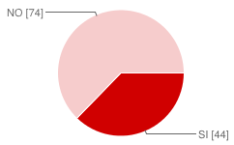
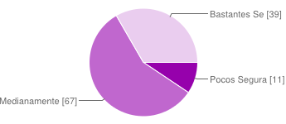
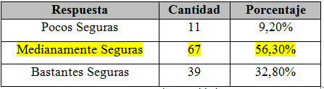
Análisis de Resultados + Relevantes
Encuesta:
Población Propuesta = 172 personas
Población Final = 119 personas
Saber si se sabe o no desbloquear manualmente la puerta principal Nota: falta de entrenamiento y difusión de información
Criterio sobre las escaleras de emergencia – Nota: Estrechas y falta de señalización

Slide 21
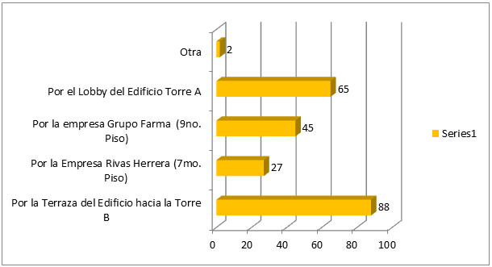
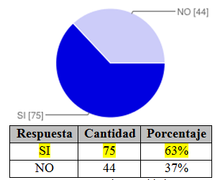
Encuesta - Resultados
Uso de las escaleras de emergencia cuando no hay iluminación – Falta de entrenamiento e información
Rutas de evacuación conocidas
Mayoría conoce la ruta hacia la Torre B por la terraza y por el Lobby, solamente 45 (40% aprox) conoce la ruta por Grupo Farma.

Slide 22
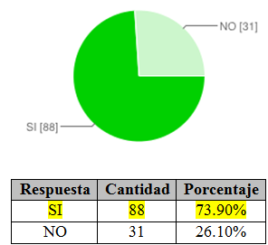
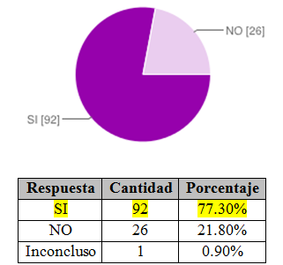
Encuesta - Resultados
Preparación de respuesta ante un incendio – Nota: el NO se debe a un pánico ante este evento, falta de entrenamiento y falta de personal q apoye a la brigada contra incendios.
Conocer el uso de un extintor – Nota: el NO se debe a un pánico ante este evento, falta de entrenamiento.

Slide 23
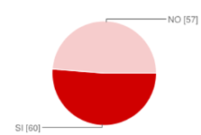
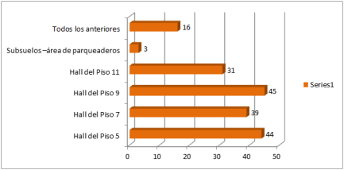

Encuesta - Resultados
Conocer sobre la activación del sistema de alarmas para casos de Incendio – Falta de entrenamiento y porque existe personal delegado a esta tarea.
Conocer la ubicación del sistema de alarmas de las oficinas de BHI y edificio – Nota: conocen en sus pisos y solo 16 personas conocen las del edificio también – poco soporte al edificio en caso de emergencia.

Slide 24
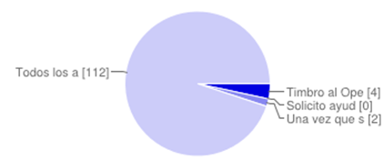
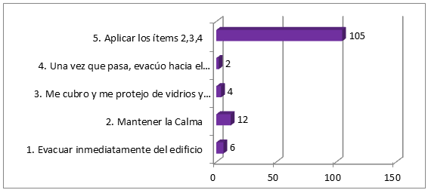
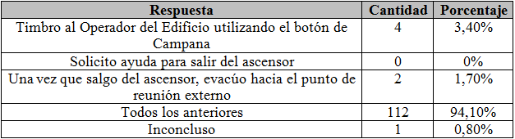
Encuesta - Resultados
Conocer la respuesta ante un sismo, dentro del ascensor – Nota: esta pregunta tuvo un propósito adicional de enseñar los pasos básicos para la respuesta ante un sismo dentro del ascensor. La gran mayoría captó el objetivo (112 personas)
Conocer la respuesta ante un sismo – Nota: esta pregunta tuvo un propósito adicional de enseñar los pasos básicos para la respuesta ante un sismo. La gran mayoría captó el objetivo (105 personas)

Slide 25
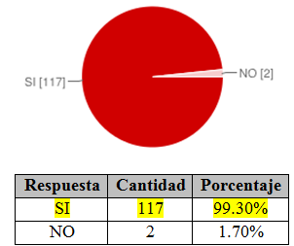
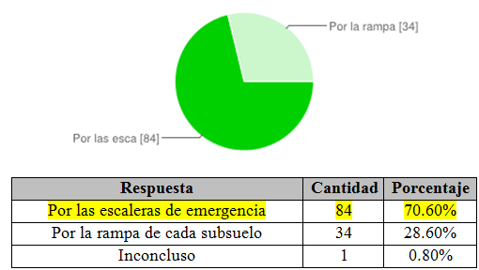
Encuesta - Resultados
Conocer la ruta de evacuación más segura si estuviese en los subsuelos del edificio Nota: las áreas más seguras son las escaleras de emergencia para salir al punto de reunión.
Debería haber señalización sobre las áreas seguras dentro de las oficinas para protegerse ante un sismo

Slide 26
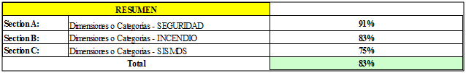
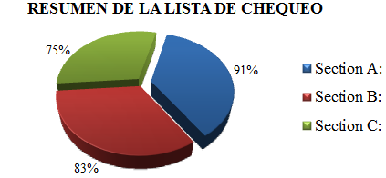
Análisis de Resultados + Relevantes
Lista de Chequeo – Registro Fotográfico
Seguridad: indica un alto cumplimiento de los indicadores evaluados
Incendio: pone énfasis a la vulnerabilidad que se tiene en la verificación del sistema eléctrico al no contar con mantenimiento preventivo en equipos, partes y tableros de distribución.
Sismos: Enfoca a no tener señalética para las áreas seguras y tampoco los muebles asegurados al piso y empotrados.

Slide 27
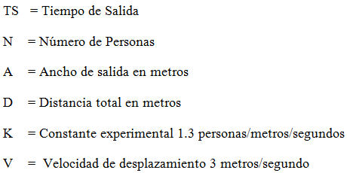

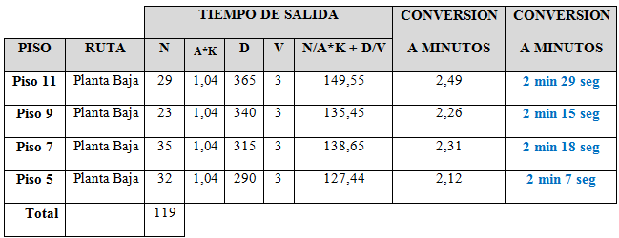
Lista de Chequeo - Resultados
TIEMPO DE EVACUACION
1.- Tiempo de llegada al Punto de reunión (Club de Leones) – Formula Aplicada

Slide 28
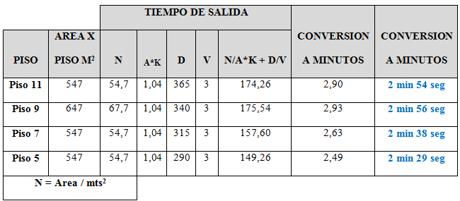
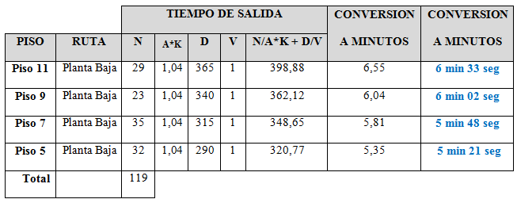
Lista de Chequeo - Resultados
2.- Tiempo de llegada al Punto de reunión (Club de Leones) – Capacidad Máxima – ORD No. 3457
3.- Tiempo de llegada al Punto de reunión (Club de Leones) – Tiempo Real – Velocidad 1 Seg
Nota- El tiempo de evacuación promedio en una prueba real fue de 5 min y 26 seg, desde el lugar más lejano del piso 11 y sin considerar personal adicional en las escaleras de emergencia y sin pánico

Slide 29
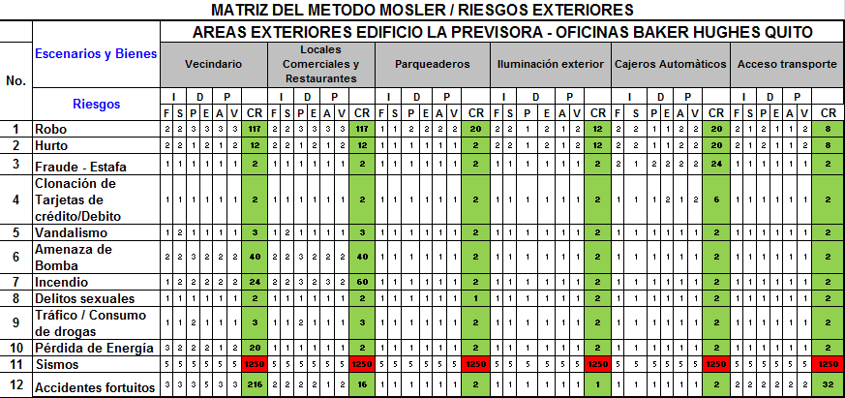

Análisis de Resultados + Relevantes
Método Mosler
F – Función: Consecuencias negativas que pueden afectar o alterar la actividad
S – Sustitución: Dificultades que pueden tenerse para sustituir o reponer los bienes o servicios
P – Profundidad: Perturbación y efectos psicológicos que se pueden producir como consecuencia de los daños a la imagen.
E – Extensión: Alcance de los daños o pérdidas que pueden causar en la entidad
A - Agresión: Referido a la probabilidad o posibilidad de que el riesgo se manifieste
V – Vulnerabilidad: Referido a la probabilidad o posibilidad de que realmente se produzcan daños ó perdidas

Slide 30
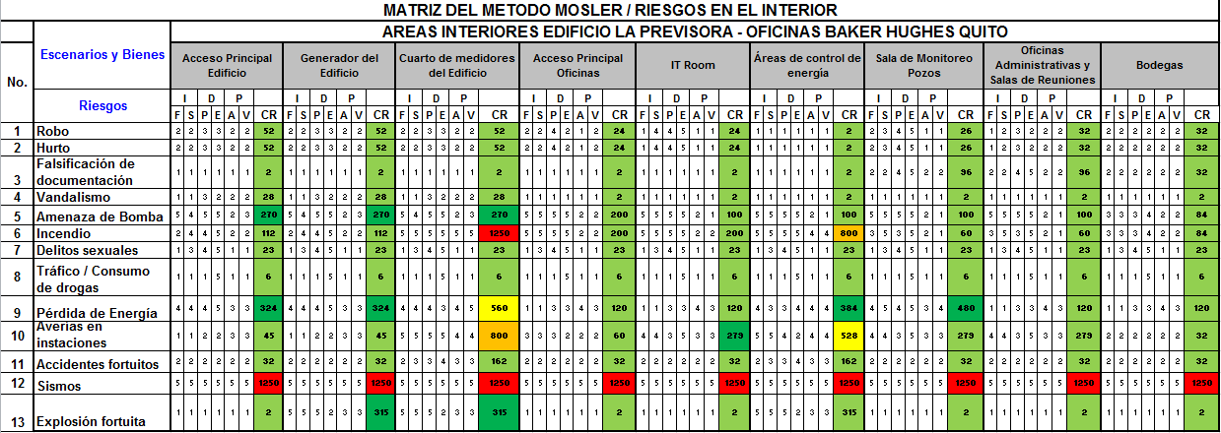
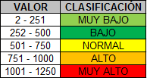
Resultados Método Mosler

Slide 31
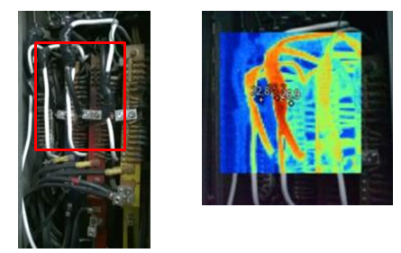
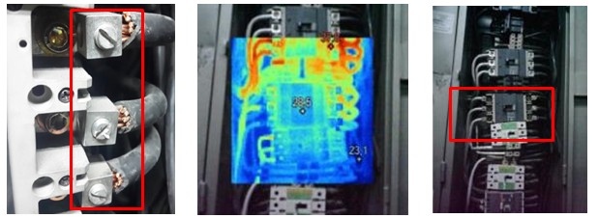
Resultados Método Mosler – complemento indicadores Cámara Foto térmica
Area de Medidores Subsuelo 2 – Tablero de Distribución: RIESGO MUY ALTO. Esto se debe, a que en las barras donde ingresa el alto voltaje desde el transformador, se tiene un calentamiento en los cables y no hay suficiente espacio, debido al incremento de carga del edificio.
Area de Medidores Subsuelo 2 – Breaker Piso 5: Existen puntos de calor moderados RIESGO NORMAL que se producen por el mal empleo de las conexiones al breaker.

Slide 32
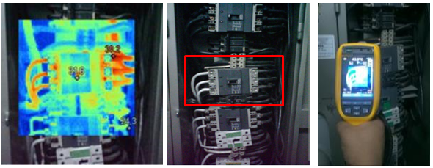
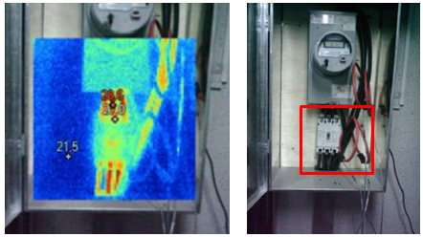
Resultados Método Mosler
Area de Medidores Subsuelo 2 – Breaker Piso 7: Existen recalentamientos que alcanzan temperaturas de hasta 38.2 grados. Esto produce con el tiempo, desgaste de la chaqueta del cable teniendo un RIESGO MUY ALTO de corto circuito, pérdida de energía e incendio.
Area de Medidores Subsuelo 2 – Breaker Piso 11: Existen puntos de calor moderados con 28.6 grados centígrados teniendo un RIESGO NORMAL que se producen por el mal empleo de las conexiones al breaker.

Slide 33
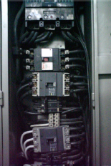
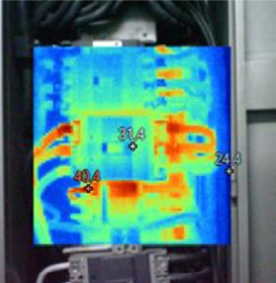
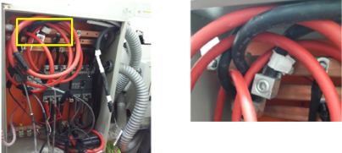
Resultados Método Mosler
Area de Medidores Subsuelo 2 – Breaker Piso 9: Existen recalentamientos que alcanzan temperaturas de hasta 40.4 grados. Esto produce con el tiempo, desgaste de la chaqueta del cable teniendo un RIESGO MUY ALTO de corto circuito, pérdida de energía e incendio.
Area de Tablero Eléctrico –Piso 9: daño en la chaqueta aislante del cable el cual ha sido reparado con taipe lo que no garantiza un aislamiento eficiente.

Slide 34
Análisis de Resultados + Relevantes
Método Meseri
Piso 5: Con una valorización de 6,43 lo que en la tabla de valorización del riesgo se lo califica como Medio.
Piso 7: Con una valorización de 6,17 lo que en la tabla de valorización del riesgo se lo califica como Medio.
Piso 9: Con una valorización de 6,42, lo que en la tabla de valorización del riesgo se lo califica como Medio.
Piso 11: Con una valorización de 6,31, lo que en la tabla de valorización del riesgo se lo califica como Medio.

Slide 35
Conclusiones
    La señalización es una estrategia muy importante para en caso de emergencia y desastre, permite ayudar y guiar al personal en la toma de decisiones; sin embargo, no existe señalización en los dispositivos de emergencia para desbloquear las puertas principales, en las zonas seguras, en las partes bajas de las escaleras de emergencia.
    El mobiliario de los cubículos no es asegurado al piso lo que en caso de sismo este material se desplazaría con las ondas sísmicas, produciéndose mayor daño a las personas. (Video educativo al final)
    No existen simulacros conjuntos con todo el edificio para casos de sismos e incendios, donde se involucren a organismos públicos como el Municipio, el COE, organismos de soporte como: SNGR, ECU 911, Policía Metropolitana. Esto permitiría tener medidas más reales sobre las necesidades ante un evento real. La falta de estos entrenamientos conjuntos, no permite afianzar procedimientos de emergencia con el personal de BHI respecto a: familiarización con las rutas de evacuación hacia la torre B (desde las oficinas y desde los parqueaderos en los subsuelos), uso del ascensor.
    No existe un plan de mantenimiento anual para el sistema eléctrico de las Oficinas BHI en Quito, así mismo, no se verifica que los equipos y partes eléctricas se encuentren en buen estado ni se verifica la sobrecarga en los tableros de distribución. Estos tableros tiene problemas de conexión, cableado y sub-distribución. En las áreas de tableros eléctricos, debido al riesgo de incendio en el interior de las Oficinas de BHI, se debe mantener limpias de material fungible y combustible como papel, plásticos y madera.
    El tablero principal de distribución y medidores del edificio La Previsora, está físicamente inoperable y obsoleto con un riesgo MUY ALTO de cortocircuito e incendio debido al poco espacio entre los cables de acometida.

Slide 36
Recomendaciones
    Colocar señalización en los dispositivos de emergencia para permitir el desbloqueo manual de las puertas principales de cada piso, en “Área segura ante sismos” en las columnas internas de las oficinas de BHI Quito cuyas características permitan estar en mejor recaudo al personal durante este evento. Coordinar con la administración del edificio la Previsora, la instalación de cinta adhesiva fluorescente en la pared de las escaleras de emergencia (10 cm del piso) para poder identificar los escalones en caso de pérdida de iluminación o visibilidad con las luces de emergencia.
    Asegurar el mobiliario (escritorios, mesas de las salas de reuniones, que se encuentra en las áreas de cubículos para minimizar el riesgo de daño a las personas en caso de sismo, considerando que las oficinas se encuentran en pisos medios y superiores.
    Coordinar simulacros de incendio y sismos, conjuntamente con la Administración del edificio. Dentro de este ejercicio que se incluya al Municipio de Quito, al COE, organismos de soporte como: SNGR, ECU 911, Policía Metropolitana. También se puede coordinar simulacros internos dirigidos y hablados a fin de mejorar la cultura y conciencia de seguridad ante estos eventos.
    Coordinar entre el departamento de Facilidades y Procurement un plan de mantenimiento anual para los sistemas de seguridad de las oficinas BHI en lo que comprende puertas de emergencia, luces de emergencia, sistema de intrusión CCTV y también lo referente al sistema eléctrico de las oficinas BHI Quito. Esto debe implicar revisión y mantenimiento de tableros eléctricos, ajustes de breakers y toma corrientes, revisión de medidores y fotografías térmicas tanto en los tableros eléctricos como en los medidores (áreas de acometida), para determinar sobrecargas de energía. Esto también implica reforzar la acometida eléctrica de los pisos 7, 9 y 11 ya que existe un riesgo latente para la seguridad física de personas e instalaciones dentro del edificio.

Slide 37
Recomendaciones
    Coordinar con la Administración del Edificio la Previsora, el cambio del tablero de distribución o por lo menos adjuntar algunos gabinetes de expansión al tablero principal de distribución y medidores con un eficiente sistema de barras correctamente dimensionado para la carga actual y proyección de por lo menos un 30% de crecimiento.
    Coordinar con la Administración del Edificio la Previsora, los mantenimientos y revisiones periódicas del cuarto de medidores a fin de evitar un corto circuito o un incendio producto de un arco eléctrico que produzca averías en las instalaciones. Este mantenimiento debe incluir las revisiones constantes del sensor de humo y temperatura que existe en esta área para verificar funcionamiento y monitoreo en caso de emergencia. Se debe contar con difusores de sonido en los subsuelos 3, 4, y 5, para que el personal pueda identificar el sonido de la alarma en caso de una emergencia.

Slide 38
PROPUESTA: MANUAL DE NORMAS Y PROCEDIMIENTOS ANTE SISMOS E INCENDIOS EN LAS OFICINAS DE BAKER HUGHES DEL EDIFICIO LA PREVISORA, TORRE A - QUITO.
Antecedentes
El sismo del 12 de Agosto del 2014 con una magnitud de 5.1 grados en la escala de Richter, que tuvo su epicentro al norte de Quito, causó pánico e incertidumbre en los empleados de BHI y en el resto del edificio, por experiencia propia, se pudo observar que gente salía de las oficinas hacia las escaleras de emergencia y no buscaba protección durante el evento. En las oficinas de BHI al no tener señalización de áreas seguras en caso de sismos, la gente se protegió como le dictó su instinto de supervivencia; es decir, debajo de escritorios, apegándose en las paredes, debajo de los marcos de las puertas. Gente de las otras oficinas que también trabajan dentro del edificio, no sabían si evacuar o no, lo cual da la pauta que hay poca cultura externa que incide en la propia de la empresa BHI en la toma de decisiones.
En las oficinas de Baker Hughes Quito, desde que se realizaron las adecuaciones y la reingeniería de las oficinas en cada uno de los cuatro pisos (5, 7, 9 y 11), se ha tenido aproximadamente tres casos de pérdida de energía: 1.- Debido a una sobre carga de equipos en el piso 11, 2.-Pérdida de energía en el piso 7 por sobrecarga en el Breaker del medidor, 3.-Pérdida de energía en los pisos 5 y 9 debido a que se quemó el medidor del piso 5 y de acuerdo a las acometidas internas, este medidor da fuerza e iluminación también el piso 9.

Slide 39
Objetivos de la Propuesta:
General: Establecer una guía de procedimientos ante sismos e incendios en las oficinas de Baker Hughes del edificio La Previsora, Torre A – Quito que permitan tomar las mejores decisiones a los empleados, asegurando una respuesta segura, rápida y eficiente.
Específicos:
Contribuir al conocimiento del Riesgo de Sismo e Incendio, la preparación y una respuesta efectiva del personal de empleados de BHI dentro de las oficinas de BHI y Edificio La Previsora.
Proveer de procedimientos aplicables antes, durante y después de un sismo e incendio dentro de las oficinas de BHI y Edificio La Previsora.
Identificar las zonas seguras para casos de sismos a fin de poder aplicar los procedimientos de protección en estos lugares si ocurriera un evento de estos.

Slide 40



Contenido:
Organigrama - Roles y responsabilidades
Líderes de Emergencia
Juan Fierro (9)
Coordinadores de 5to. Piso
Vladimir Coello
Nilo Morales
Coordinadores de 7mo. Piso
Alfredo Morales
Carlos Buitrón
Coordinador de 9no. Piso
Santiago Jaramillo
Coordinadores de 11vo. Piso
Juan Sempertegui
Luis Constante
Brigada de Evacuación
Lorena Carrasco (5)
Freddy Carrillo (5)
Daniel Rueda (7)
Alexis González (7)
Andrés Lara (9)
Fernando Suárez (9)
Ricardo Rengel (11)
Anita Rueda (11)
Brigada Contraincendios
Javier Román (5)
Fabricio Romero (5) LID
Jesús Matheus (7)
César Arroba (7)
Jorge Zaldumbide (7)
Galo García (9)
Einstein Andrade (11)
Federico Ortíz (11)
Brigada P. Auxilios
José Luis Cajo (9) LID
Mayra Avila (5)
Jeiko Fuenmayor (5)
Diego Paez (7)
Paulina Tapia (7)
Santiago Garcés (7)
Silvia Paz (9)
María J. Guerra (9)
Maribel Alomoto (11)
Carlos Peña (11)
Brigada de Apoyo
Guardia SIMBORAM (5)
Paola Vega (5) LID
Jenny Zumarraga (7)
Deira Duque (11)

Slide 41
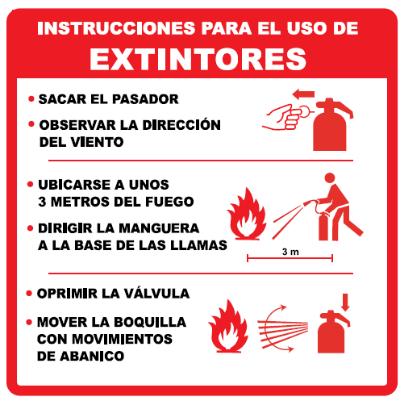
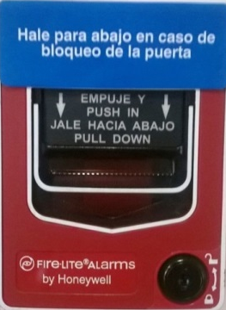
Contenido:
Roles y responsabilidades
Brigada contra Incendios:
Brindar el apoyo con los extintores en caso de conato de Incendio.
Participar de la capacitación y entrenamiento
Verifique y tenga en cuenta el extintor más cercano a su sitio de trabajo
Verificar que los extintores cercanos a su sitio de trabajo estén operativos.
Al Sonar la alarma: Acudir al Punto de reunión interno (Hall de cada piso) con un extintor portátil
En caso de emergencia por conato de incendio, actuar de inmediato:
Brigada de Evacuación:
Desconectar los sistemas de energía en el piso de BHI que corresponda.
Verificar que todo el personal salga de las zonas asignadas y dirigirlo al Hall de cada piso.
Tomar la linterna ubicada en cada piso
Contabilizar al personal de su zona e informar al Coordinador de Piso
Guiar y controlar al personal en las rutas de evacuación hacia el PR Externo.
Colaborar en el transporte de heridos o enfermos (Si es requerido)
En caso de bloqueo de la puerta principal de las oficinas, aplique en procedimiento de desbloqueo

Slide 42
Flujograma ante emergencias
SUENA ALARMA DE UN PISO o DEL EDIFICIO
PERSONA QUIEN REPORTA LA EMERGENCIA
COORDINADOR LIDER DE EMERGENCIA
ALERTA INICIAL A
COORDINADORES DE PISO
CONTACTAR A ADMINISTRACION DEL EDIFICIO
VERIFICACION DE LA ALARMA
NOTIFICAR A:
JUSTIFICA EVACUACIONDE BHI
No
REVISION DEL MOTIVO DE LA ALARMA
CONTINUAR ACTIVIDADES NORMALES
Sí
ACTIVAR ALARMA DE BHI
INFORMAR A:
BRIGADAS DE EMERGENCIA
EVACUACION
LIDER DEL EQUIPO DE MANEJO DE CRISIS

Slide 43



Sistema de Comunicaciones - Propuesta
9no. PISO – Coordinador Líder
GUARDIA
EDIFICIO
LIDER EMERGENCIA
RECEPCION
OPERADOR DE SEGURIDAD 24 HRS.
Entre Edificio y BHI: Frecuencia 6-5
COORD. PISO 5
COORD. PISO 7
COORD. PISO 9
COORD. PISO 11
Entre personal de BHI: Frecuencia 1-5
Coordinadores de cada Piso

Slide 44
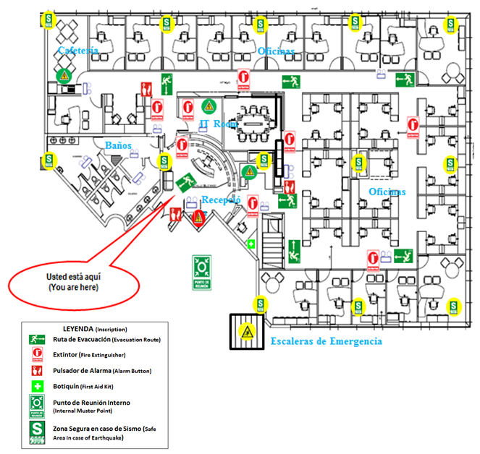
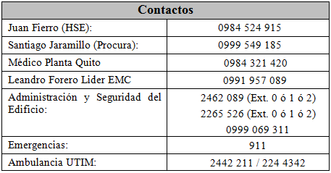
Mapa de Riesgos con Recursos propios
Contactos de Emergencia

Slide 45
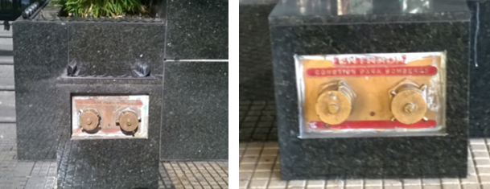
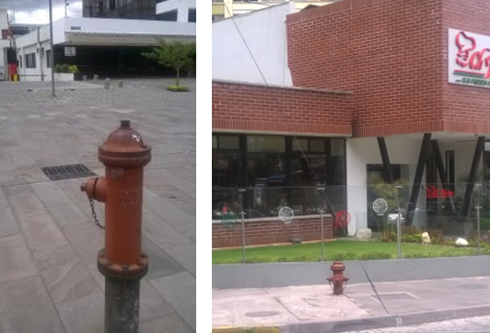
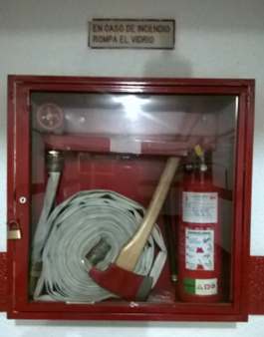
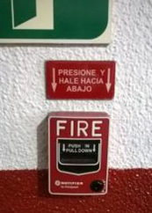
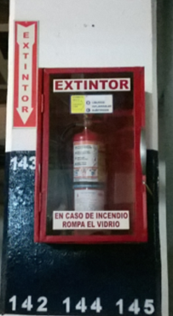
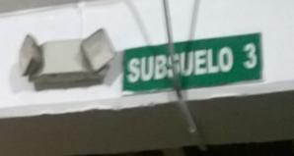
Recursos del Edificio
Item | Persona Responsable | Ubicación
Red Hídrica con Extintor (1) – 10 libras | Administración del Edificio | Ubicado en el hall cada piso
Extintor (1) – 10 libras | Administración del Edificio | Ubicado en el hall cada piso
Extintor (1) – 10 libras | Administración del Edificio | Ubicados en el Área de Medidores - subsuelo 2
Extintores (09) – 10 libras | Administración del Edificio | Ubicados en el Área de parqueaderos - subsuelo 2, 3, 4 y 5

Slide 46

Procedimientos Generales - INCENDIOS
Incendios:
Antes:
Identificar el extintor más cercano a su estación de trabajo.
Revisar el mantenimiento del extintor más cercano a su estación de trabajo y comunicar novedades al Coordinador líder de Emergencias.
Durante:
Aplicar procedimientos de acuerdo a sus funciones y responsabilidades
Después:
Verificar novedades físicas del personal que actuó en el incidente.
Verificar riesgos adicionales en los alrededores del lugar del siniestro.
Realizar una evaluación de daños en coordinación con el Coordinador líder de Emergencias y reportar al Líder del Equipo de manejo de Crisis.
Evaluar si se retorna a las actividades laborales o se determina suspensión de las actividades de manera temporal.
Si se suspenden las actividades de manera temporal, organizar el retorno del personal a sus casas

Slide 47

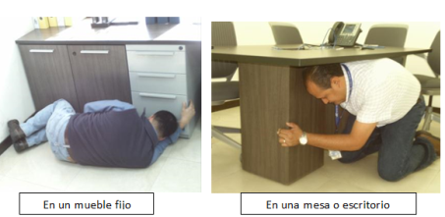
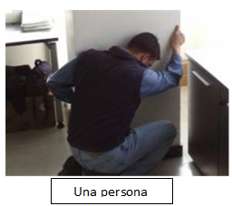
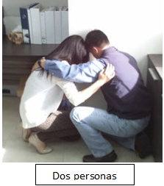
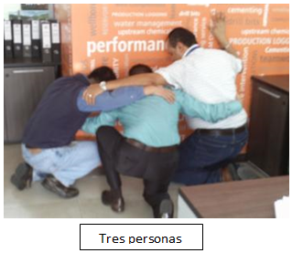
Procedimientos Generales - SISMO
Sismos:
Antes:
Identificar mensualmente al personal femenino en estado de embarazo (RRHH)
Identificar Zonas Seguras.
En los subsuelos: en las columnas del edificio
Practique técnica: AGACHARSE, CUBRIRSE, AGARRARSE en cada lugar seguro.
Disponer de un par de zapatos bajos por parte del personal femenino de las oficinas.
Saber la ubicación de las cajas de electricidad y conocer como apagarlas (Brigadistas de Evacuación)

Slide 48
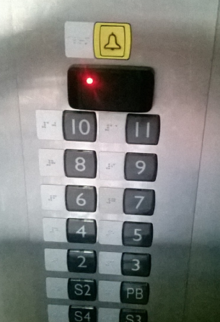
Procedimientos Generales - SISMO
Durante:
Mantenga la calma.
Trate de no moverse (no evacue por el momento). Se recomienda ubicarse en las zonas seguras dentro de la edificación:
Aplique el procedimiento: AGACHESE - CUBRASE – AGARRESE.
Alejarse de objetos que puedan caer y causar daños severos o la muerte (Vidrios)
Si se encuentra dentro del ascensor:
  Timbre al Operador utilizando el botón de campana amarillo
  Solicite ayuda para salir del ascensor en el piso más cercano.
  Diríjase al punto de reunión externo (Club de Leones – Av. NNUU)
Si conduce su vehículo en los subsuelos del edificio, deténgase y busque una columna para que aplique el procedimiento de AGACHARSE - CUBRIRSE – AGARRARSE.
Si conduce el vehículo fuera de las oficinas y del edificio la Previsora, hágalo hasta llegar a un lugar despejado y deténgase. Permanecer dentro de él y reclinar el asiento hacia atrás. No permanezca debajo de puentes, árboles o redes eléctricas.

Slide 49
Procedimientos Generales - SISMO
Después:
Colóquese los zapatos bajos (en caso de personal femenino), aplique el plan de Evacuación.
Dirigirse al punto de reunión externo más seguro para estos casos (Club de Leones en la Av. Naciones Unidas)
No use el ascensor mientras tiembla la edificación o mientras haya peligro de ser golpeado por objetos que caen.
El personal afuera de las oficinas y del edificio, debe buscar un lugar abierto lejos de edificaciones y líneas de energía.
Revísese posibles heridas en sus compañeros, pida ayuda a la brigada de primeros auxilios.
No intente mover a las personas heridas de gravedad a menos que se encuentren en peligro de ser golpeadas nuevamente.
Coordinar la evaluación de los daños estructurales en las oficinas de BHI. Lo puede hacer con la ayuda de un experto. (Coordinador Líder de Emergencias) y reportar al Líder del equipo de manejo de Crisis.
Efectuar una revisión del funcionamiento de la energía eléctrica (Coordinador líder de emergencias conjuntamente con brigada de Evacuación)
Limpie derrames de líquidos dentro de áreas de baños y cafetería (Brigada de apoyo)
Evaluar si se retorna a las actividades laborales o se determina suspensión de las actividades de manera temporal.
Si se suspenden las actividades de manera temporal, organizar el retorno del personal a sus casas.
Si se retornan a las actividades laborales normales, abra los muebles y gavetas con cuidado ya que las cosas en su interior pudieron moverse y hay la posibilidad de que le caigan encima.
En caso de quedar atrapado en el edificio:
  No encienda fuego (posibles fugas)
  Cúbrase la boca con un pañuelo o un pedazo de tela.
  De golpes en un tubo o en una pared para que le escuche el personal de rescatistas.

Slide 50
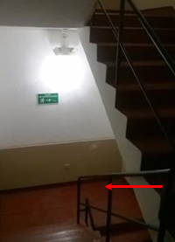
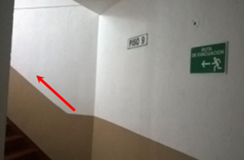
Instrucciones para Evacuar
Colóquese los zapatos bajos (en caso de personal femenino), aplique el plan de Evacuación.
  Uso de las escaleras de Emergencia: SIEMPRE POR SU DERECHA AL SUBIR O BAJAR.
  En caso de un sismo, la indicación es evacuar luego de que aplicó el procedimiento de AGACHARSE - CUBRIRSE – AGARRARSE.
  Una vez dada la disposición para evacuar del lugar en caso de incendio
      Desconectar la computadora o cualquier otro equipo eléctrico que este a su custodia.
      No utilizar ascensores o rutas no designadas.
  Dirigirse a las puertas de emergencia y siga las rutas de evacuación definidas
    Torre A hacia la planta baja del edificio.
    Por grupo Farma hacia la Torre B (Ubicada en el piso 9 – salida directa a la terraza de la Torre B)
    Por Terraza del Edificio la previsora hacia la torre B. Aplicar el procedimiento (bajar o subir siempre por la derecha y con la mano guía en el pasamano o pared)

Slide 51
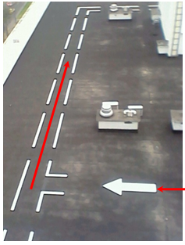
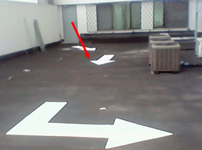
Instrucciones para Evacuar – Grupo Farma – Piso 9
Si el personal saliera por el grupo Farma – Piso 9
Si el personal saliera por el grupo Farma – Piso 9

Slide 52
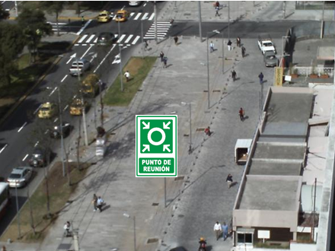
Instrucciones para Evacuar
  En caso de humo, agáchese y aplique el mismo procedimiento (por su derecha). Cúbrase la boca y nariz con un pañuelo o pedazo de tela.
  Moverse rápido pero con correr y no regresarse a recoger objetos olvidados
  No hablar por teléfono.
  Alcanzar el punto de reunión externo.
  Seguir las instrucciones de los brigadistas.
  Si se encuentra en los subsuelos, dirigirse hacia las escaleras de emergencia que son las áreas más seguras del edificio y es más rápido. No se debe evacuar por la rampa vehicular de los parqueaderos porque en términos de tiempo es menos efectivo.

